Slide 1
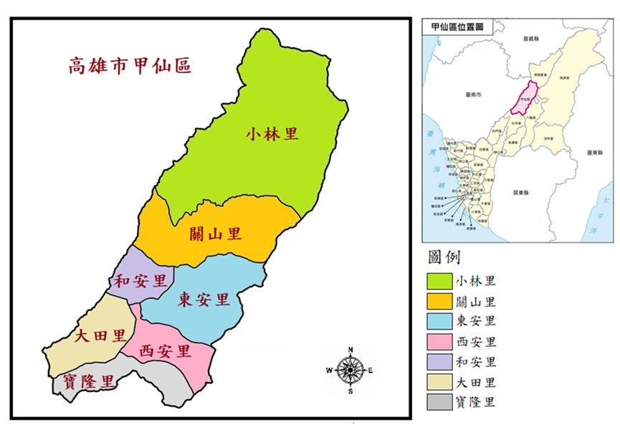
社區概況
甲仙區範圍、人口
面積:124.0340平方公里(47.8898平方英里)
海拔:594公尺(1949英尺)
里別數共七里
人口組成共計:5495人
男性:2896人、女性：2599人
（一）轄區背景分析
1.轄區背景簡介
本區四面環山，轄區偏遠且山路曲折，國有林地約佔全區的土地面積86%，因此可耕農地非常有限，就業機會少，居民以務農為主且與社會競爭力薄弱，青壯年人口嚴重外流，民眾教育程度以國小畢業居多，人口型態為鄉村型，人口特性：全區共七里6個社區，98年莫拉克風災重創甲仙區，造成甲仙地區部份居民(小林里)遷移至外地居住或工作，常導致籍在人不在狀況，轄區民眾務農工作量繁重、民風較保守、青壯年到外地工作、導致人口外流嚴重等。

Slide 2
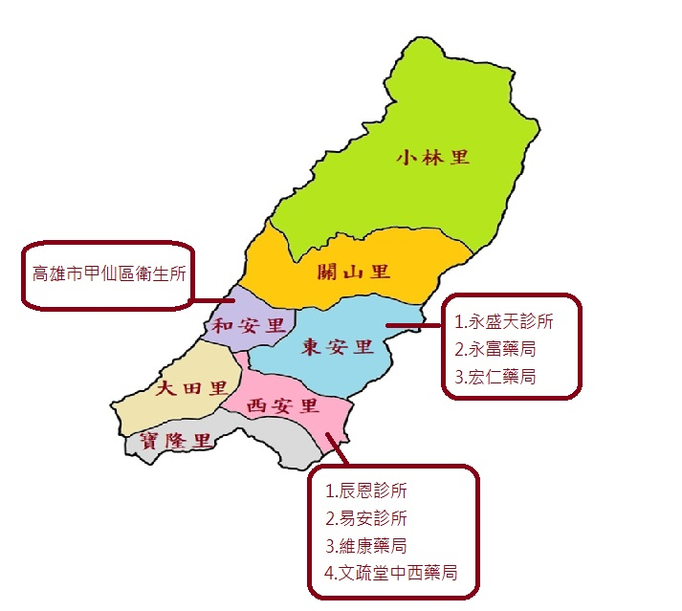
醫藥衛生資源分佈
醫藥類別 | 醫學中心 | 區域醫院 | 地區醫院 | 診所 | 藥局
家數 | 0 | 0 | 0 | 4 | 4
癌篩院所 | 抹片檢查 | 乳房攝影 | 糞便潛血 | 口腔黏膜 | 肺癌篩檢
家數 | 0 | 0 | 3 | 2 | 0

